Slide 1
Outline
1. A) Perolehan/Penerimaan BAST Hibah dan Lainnya
BOS
BLUD
Ketentuan Perundang-undangan
Putusan Pengadilan
Divestasi
Pembatalan Penghapusan
Perolehan/Penerimaan Lainnya
3. A) Penerimaan BMD Internal Pengguna Barang >Tambah KDTANS dan Menu Penerimaan BMD
4. A) Pengeluaran BMD Internal Pengguna Barang > Tambah KDTANS dan Menu Pengeluaran BMD Internal

Slide 2
Outline
5. A) Pemanfaatan > Form Pemanfaatan Sewa, KSP, BGS, BSG, KSP C) Pemanfaatan > Tambah KDTANS dan Menu Sub Menu ‘Pinjam Pakai’ dibawah ‘Sewa’
6. A) Reklasifikasi > Tambah KDTANS dan Sub Reklasifikasi ‘Persediaan ke Aset Tetap’
7. A) Koreksi > Tambah KDTANS dan Sub Menu ‘Koreksi Pencatatan Ganda’ B) Koreksi > Tambah KDTANS dan Sub Menu ‘Koreksi Spesifikasi C) Koreksi > Tambah KDTANS dan Sub Menu ‘Koreksi Lainnya’
8. A) Penghapusan > Tambah Field Option DI Form Penghapusan

Slide 3
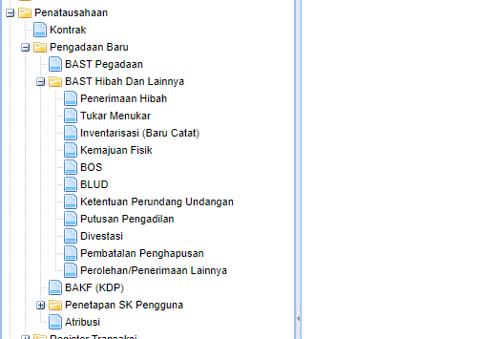
Perolehan/Penerimaan BAST Hibah dan Lainnya

Slide 4
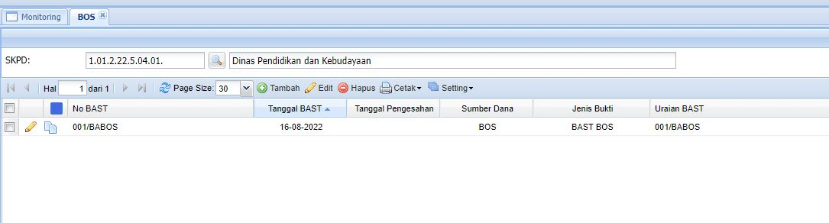
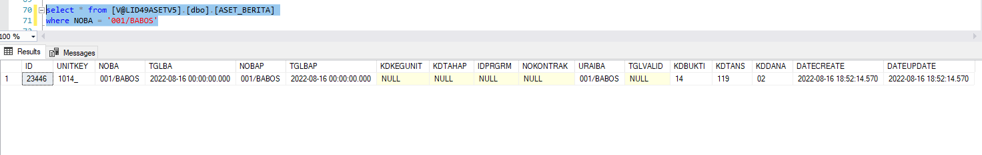
BOS
Tambah Baris Di SS01APPMENU → Script Update Modul Aset PP47_2021.sql
KDMENU = 04.02.03.05.
Olist1 = Usadi.Valid49.BO.BeritaBosControl, Usadi.Valid49.Aset.MAT
Create Class BeritaBos.cs → BeritaBosControl
SetPageKey → KDTANS = 119, KDBUKTI = 14
Screenshot Aplikasi
Screenshot Database

Slide 5
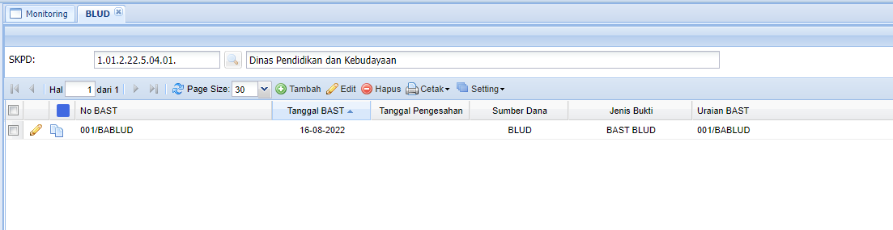
BLUD
Tambah Baris Di SS01APPMENU → Script Update Modul Aset PP47_2021.sql
KDMENU = 04.02.03.06.
Olist1 = Usadi.Valid49.BO.BeritaBludControl, Usadi.Valid49.Aset.MAT
Create Class BeritaBlud.cs → BeritaBludControl
SetPageKey → KDTANS = 120, KDBUKTI = 15
Screenshot Aplikasi
Screenshot Database

Slide 6
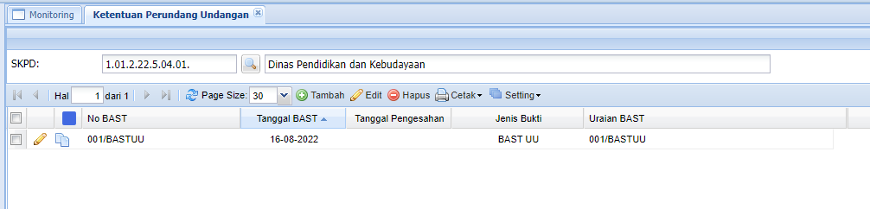
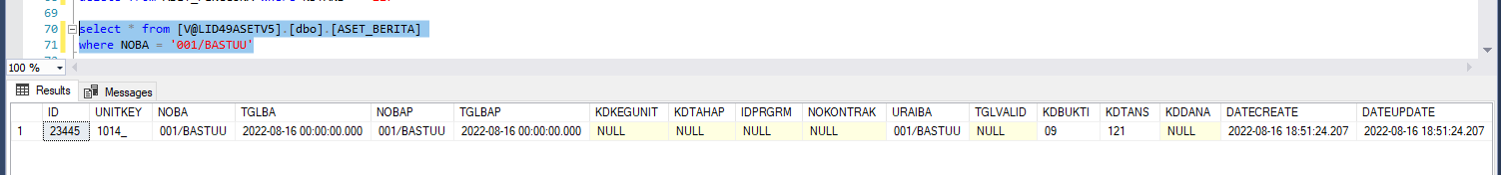
Ketentuan Perundang Undangan
Tambah Baris Di SS01APPMENU → Script Update Modul Aset PP47_2021.sql
KDMENU = 04.02.03.07.
Olist1 = Usadi.Valid49.BO.BeritaUUControl, Usadi.Valid49.Aset.MAT
Create Class BeritaUU.cs → BeritaUUControl
SetPageKey → KDTANS = 121, KDBUKTI = 09
Screenshot Aplikasi
Screenshot Database

Slide 7
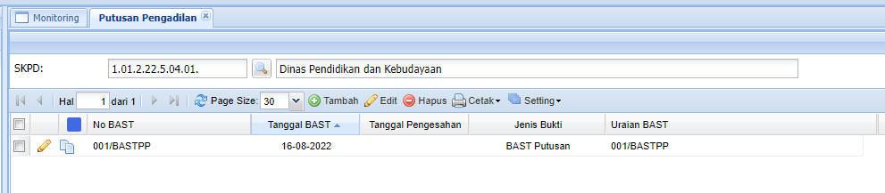
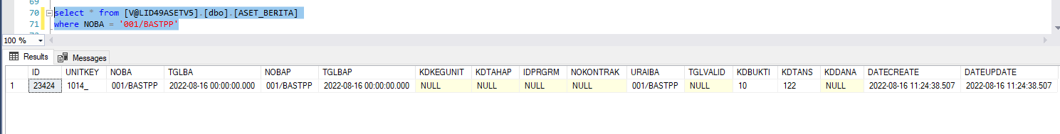
Putusan Pengadilan
Tambah Baris Di SS01APPMENU → Script Update Modul Aset PP47_2021.sql
KDMENU = 04.02.03.08.
Olist1 = Usadi.Valid49.BO.BeritaPutusanControl, Usadi.Valid49.Aset.MAT
Create Class BeritaPutusan.cs → BeritaPutusanControl
SetPageKey → KDTANS = 122, KDBUKTI = 10
Screenshot Aplikasi
Screenshot Database

Slide 8
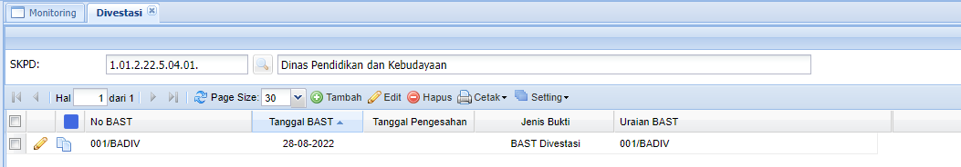
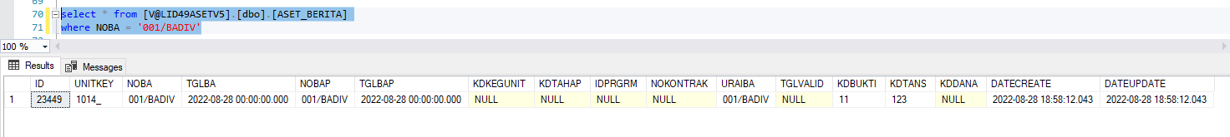
Divestasi
Tambah Baris Di SS01APPMENU → Script Update Modul Aset PP47_2021.sql
KDMENU = 04.02.03.09.
Olist1 = Usadi.Valid49.BO.BeritaDivestasiControl, Usadi.Valid49.Aset.MAT
Create Class BeritaDivestasi.cs → BeritaDivestasiControl
SetPageKey → KDTANS = 123, KDBUKTI = 11
Screenshot Aplikasi
Screenshot Database

Slide 9
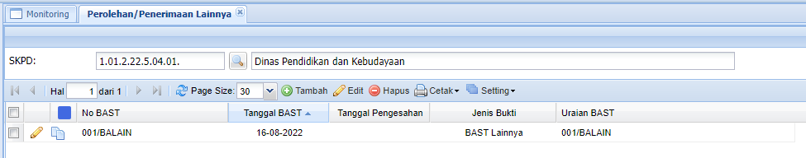
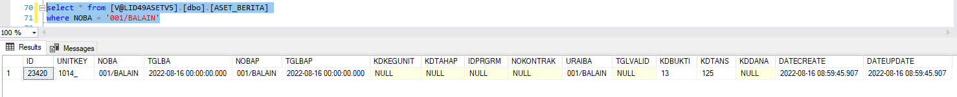
Perolehan/Penerimaan Lainnya
Tambah Baris Di SS01APPMENU → Script Update Modul Aset PP47_2021.sql
KDMENU = 04.02.03.11.
Olist1 = Usadi.Valid49.BO.BeritaLainnyaControl, Usadi.Valid49.Aset.MAT
Create Class BeritaLainnya.cs → BeritaLainnyaControl
SetPageKey → KDTANS = 125, KDBUKTI = 13
Screenshot Aplikasi
Screenshot Database

Slide 10
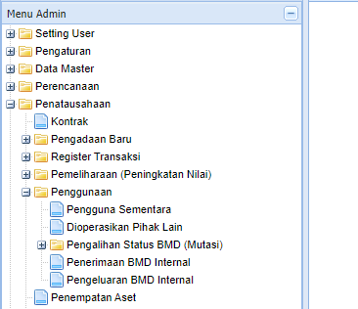
Penerimaan BMD Internal Pengguna Barang

Slide 11
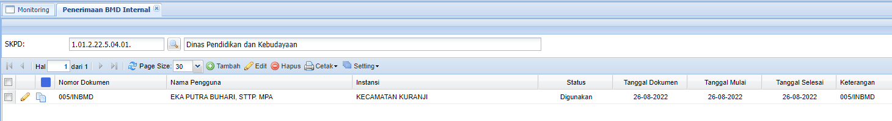
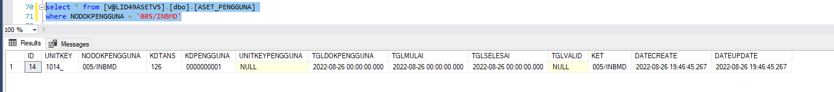
Penerimaan BMD Internal
Tambah Baris Di SS01APPMENU → Script Update Modul Aset PP47_2021.sql
KDMENU = 04.05.04.
Olist1 = Usadi.Valid49.BO.PenerimaanBmdInternalControl, Usadi.Valid49.Aset.MAT
Create Class Pengguna.cs → PenerimaanBmdInternalControl
SetPageKey → KDTANS = 126
Screenshot Aplikasi
Screenshot Database

Slide 12
Pengeluaran BMD Internal Pengguna Barang

Slide 13
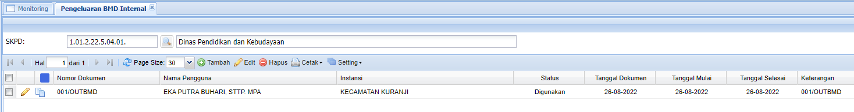
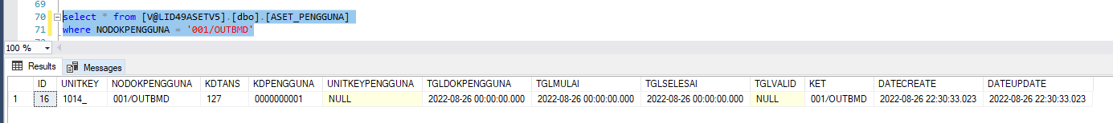
Pengeluaran BMD Internal
Tambah Baris Di SS01APPMENU → Script Update Modul Aset PP47_2021.sql
KDMENU = 04.05.05.
Olist1 = Usadi.Valid49.BO.PengeluaranBmdInternalControl, Usadi.Valid49.Aset.MAT
Create Class Pengguna.cs → PengeluaranBmdInternalControl
SetPageKey → KDTANS = 127
Screenshot Aplikasi
Screenshot Database

Slide 14
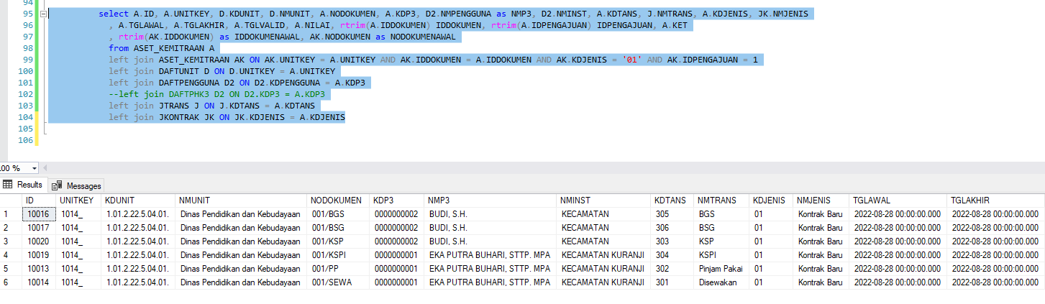
Pemanfaatan > Form Pemanfaatan Sewa, KSP, BGS, BSG, KSP
Usadi.Valid49.BO.Daftphk3LookupControl, Usadi.Valid49.Aset.MAT
Usadi.Valid49.BO.KemitraanControl, Usadi.Valid49.Aset.MAT
Usadi.Valid49.BO.DaftpenggunaLookupControl, Usadi.Valid49.Aset.MAT
Screenshot Database

Slide 15
Sewa
KSP
BGS
BSG
KSPI

Slide 16
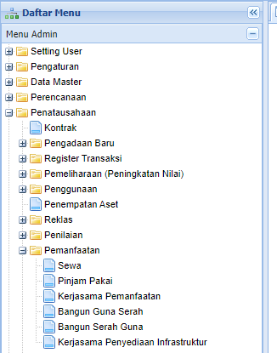
Pemanfaatan > Tambah KDTANS dan Menu Sub Menu ‘Pinjam Pakai’ dibawah ‘Sewa’

Slide 17
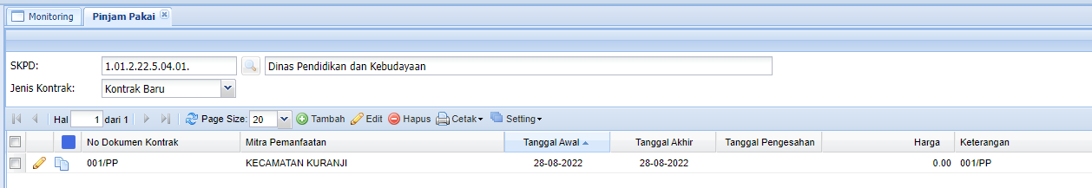
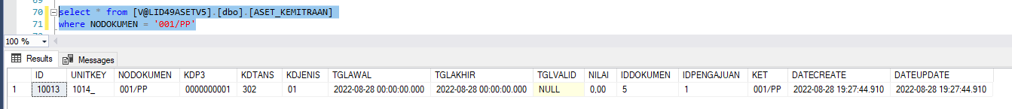
Pinjam Pakai
Tambah Baris Di SS01APPMENU → Script Update Modul Aset PP47_2021.sql
KDMENU = 04.10`.02.
Olist1 = Usadi.Valid49.BO.PinjamPakaiControl, Usadi.Valid49.Aset.MAT
Create Class Kemitraan.cs → PinjamPakaiControl
SetPageKey → KDTANS = 220
Screenshot Aplikasi
Screenshot Database

Slide 18
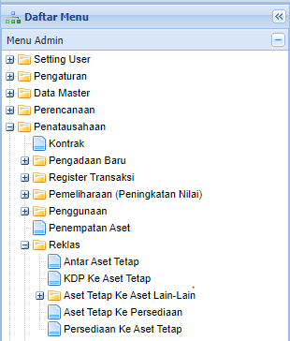
Reklasifikasi > Tambah KDTANS dan Sub Reklasifikasi ‘Persediaan ke Aset Tetap’

Slide 19
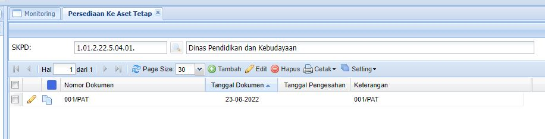
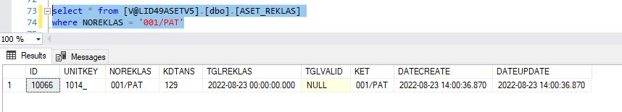
Persediaan Ke Aset Tetap
Tambah Baris Di SS01APPMENU → Script Update Modul Aset PP47_2021.sql
KDMENU = 04.07.05.
Olist1 = Usadi.Valid49.BO.ReklasPersediaanToTetapControl, Usadi.Valid49.Aset.MAT
Create Class Reklas.cs → ReklasPersediaanToTetapControl
SetPageKey → KDTANS = 129
Screenshot Aplikasi
Screenshot Database

Slide 20
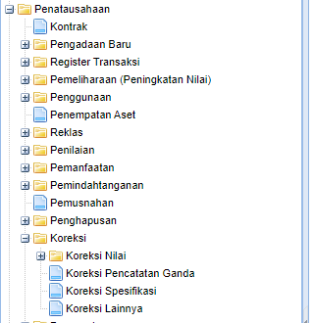
Koreksi > Tambah KDTANS dan Sub Menu ‘Koreksi Pencatatan Ganda’

Slide 21
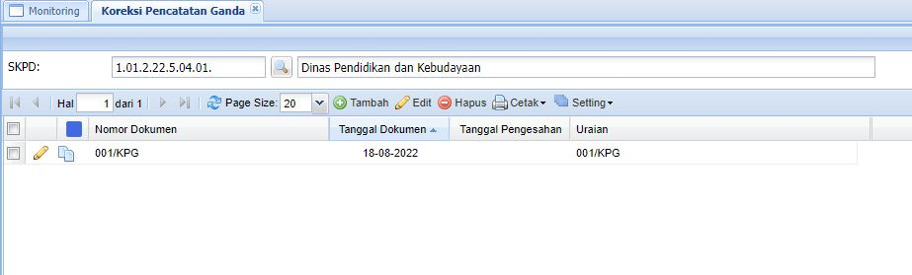
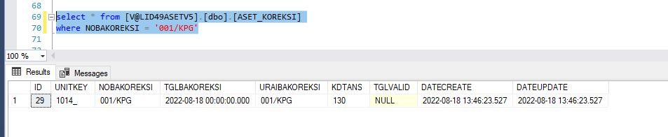
Koreksi Pencatatan Ganda
Tambah Baris Di SS01APPMENU → Script Update Modul Aset PP47_2021.sql
KDMENU = 04.15.02.
Olist1 = Usadi.Valid49.BO.KoreksiGandaControl, Usadi.Valid49.Aset.MAT
Create Class Koreksi.cs → KoreksiGandaControl
SetPageKey → KDTANS = 130
Screenshot Aplikasi
Screenshot Database

Slide 22
Koreksi > Tambah KDTANS dan Sub Menu ‘Koreksi Spesifikasi

Slide 23
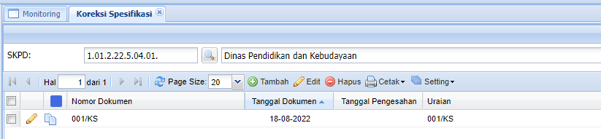
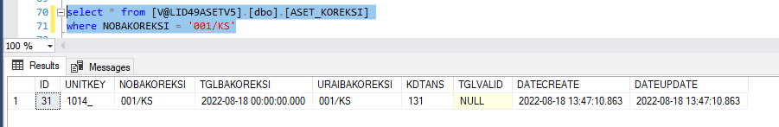
Koreksi Spesifikasi
Tambah Baris Di SS01APPMENU → Script Update Modul Aset PP47_2021.sql
KDMENU = 04.15.03.
Olist1 = Usadi.Valid49.BO.KoreksiSpesifikasiControl, Usadi.Valid49.Aset.MAT
Create Class Koreksi.cs → KoreksiSpesifikasiControl
SetPageKey → KDTANS = 131
Screenshot Aplikasi
Screenshot Database

Slide 24
Koreksi > Tambah KDTANS dan Sub Menu ‘Koreksi Lainnya’

Slide 25
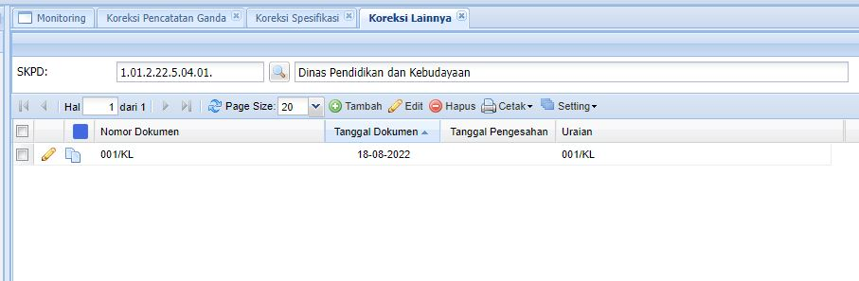
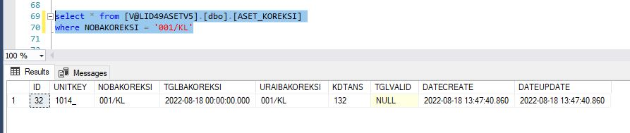
Koreksi Lainnya
Tambah Baris Di SS01APPMENU → Script Update Modul Aset PP47_2021.sql
KDMENU = 04.15.04.
Olist1 = Usadi.Valid49.BO.KoreksiLainnyaControl, Usadi.Valid49.Aset.MAT
Create Class Koreksi.cs → KoreksiLainnyaControl
SetPageKey → KDTANS = 132
Screenshot Aplikasi
Screenshot Database

Slide 26
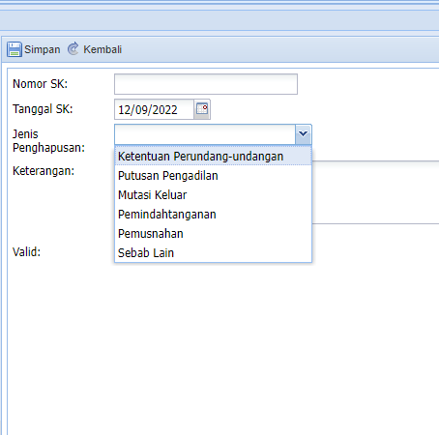
Penghapusan (Form Penghapusan)

Slide 27
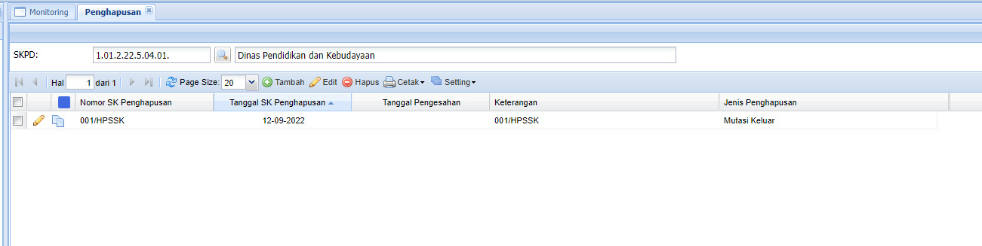
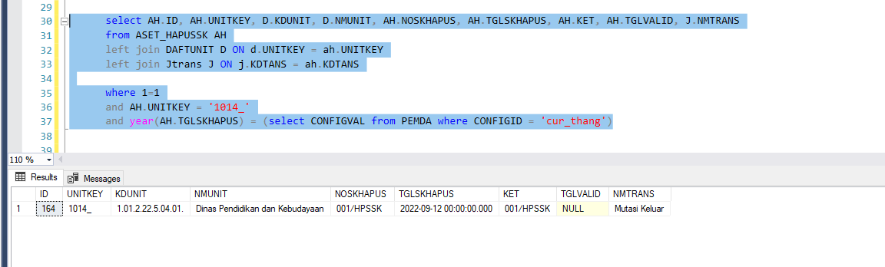
Penghapusan
Tambah KDTANS Untuk Field Option→ Script Update Modul Aset PP47_2021.sql
KDMENU = 04.13.
Olist1 = Usadi.Valid49.BO.HapusskControl, Usadi.Valid49.Aset.MAT
Class Hapussk.cs → HapusskControl

